Slide 1
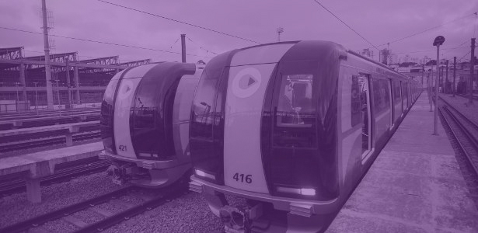


Slide 2

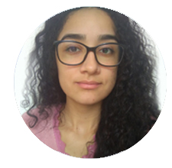
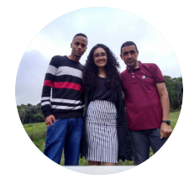


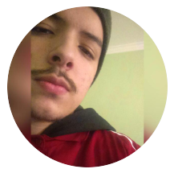
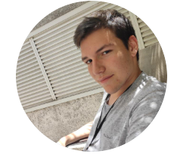
Time de desenvolvimento
Daniele Rocha
Diogo Ivan
Gabriel Selotto
Desenvolvedor Front-end
Desenvolvedor Front-end
Desenvolvedor Back-end
Gabriel Vieira
Matheus Fernandes
Scrum Master
Product Owner

Slide 3
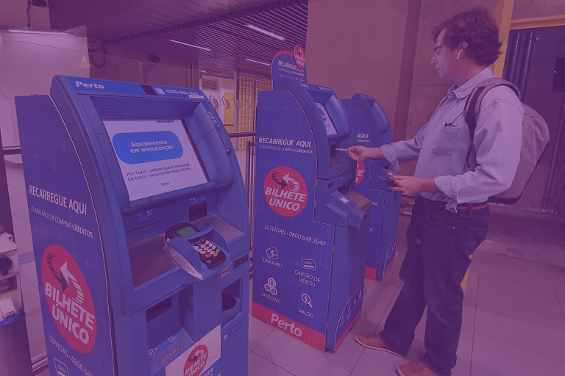
ALPRIME
A AlPrime é uma startup de tecnologia, especializada em monitoramento dos totens do metrô de São Paulo. Visando para nosso clientes terem melhor controle de suas máquinas.
Objetivos
Facilitar a manutenção
Reduzir os custos
Diminuir filas

Slide 4
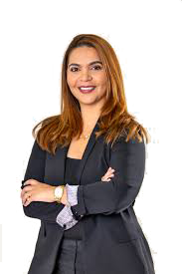
Proto Persona – Nosso cliente
Sobre
Mora em São Paulo
Graduada em área de Tecnologia
Tem que estar disponível quase que 24h por dia
Dores e Necessidades
Precisa de mais previsibilidades com gastos.
Tem muitos totens pra administrar, porém poucas ferramentas
Deseja diminuir as filas e aumentar o fluxo de pessoas
Quer ter acesso a uma plataforma que pode ser usada de casa em casos de urgência.
Daniela Rodrigues
Gerente de Operações

Slide 5
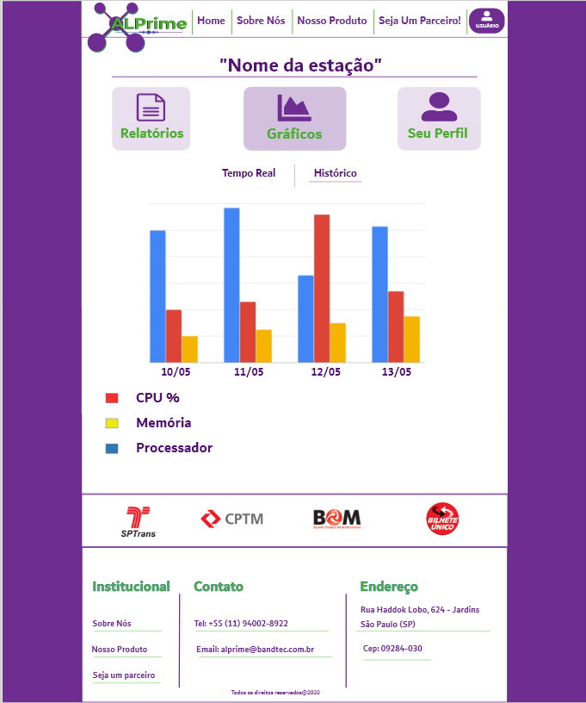
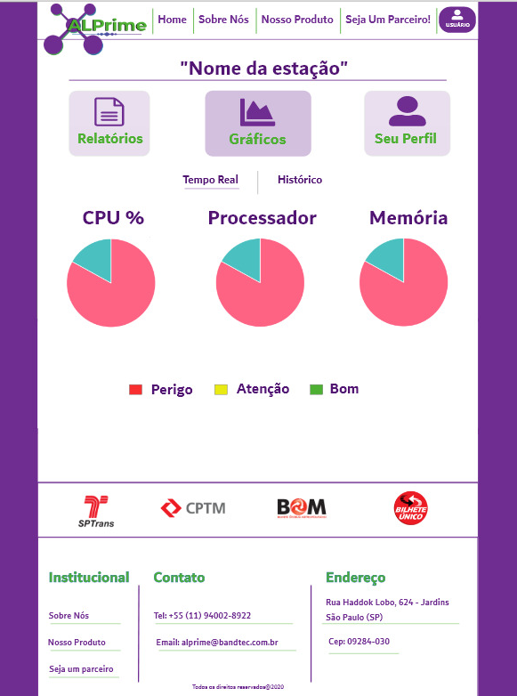
Nosso produto – Porque usar?
Gráfico de histórico
Gráfico tempo real

Slide 6

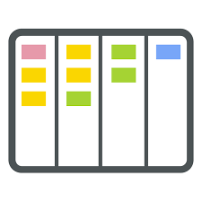



Organização do Projeto
GitHub
Metodologia e especificação
Metodologia Scrum
Kanban
Padrão de projeto no Java
Controle de Execução
Planner
Discord

Slide 7
Orçamento do Projeto
AWS
AZURE
Maquina Virtual
8,352 USD/mês
24,48 USD/mês
T2.micro
Compute Gen 5 (1 VCORE)
Volume
2075 USD/mês
100 USD/mês
1000 GB 3000 IOPS
1000 GB

Slide 8
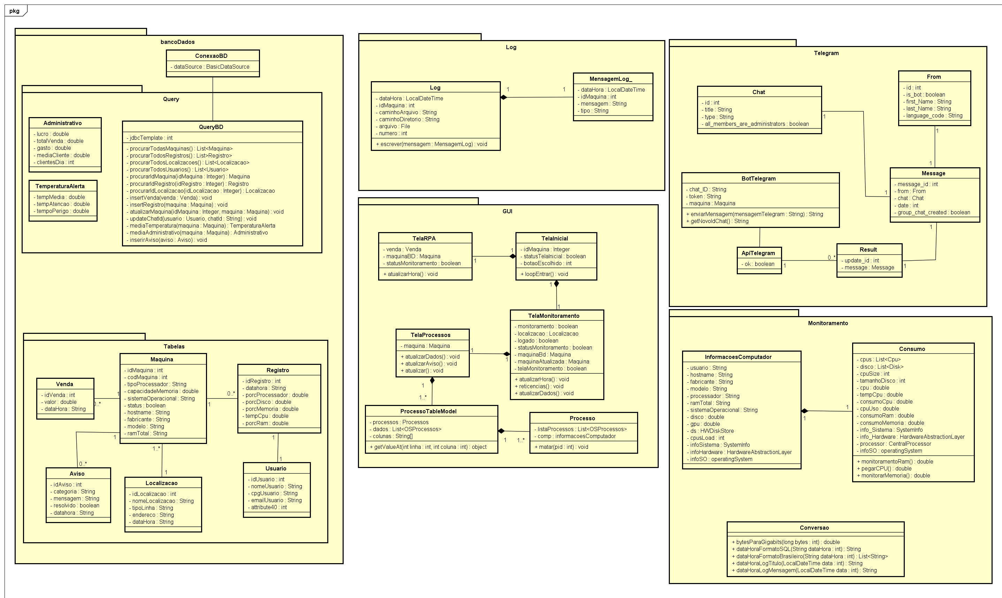
Diagrama de Classes

Slide 9
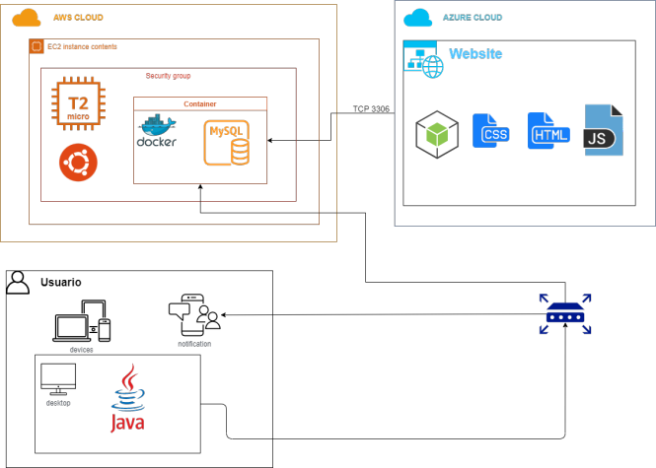
Diagrama de Arquitetura

Slide 10
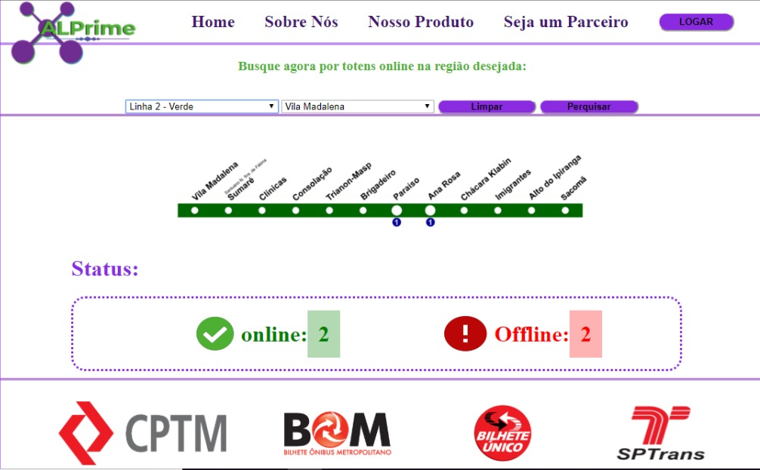
Nosso site

Slide 11
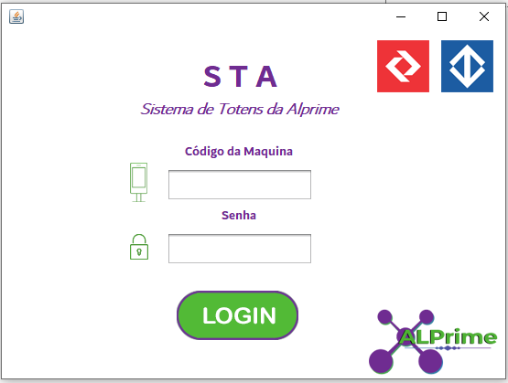

E como o sistema funciona?

Slide 12

Inovação - RPA
O que é um “RPA”?
A importância do RPA no mercado
Como o RPA fez a diferença em nossa empresa

Slide 13
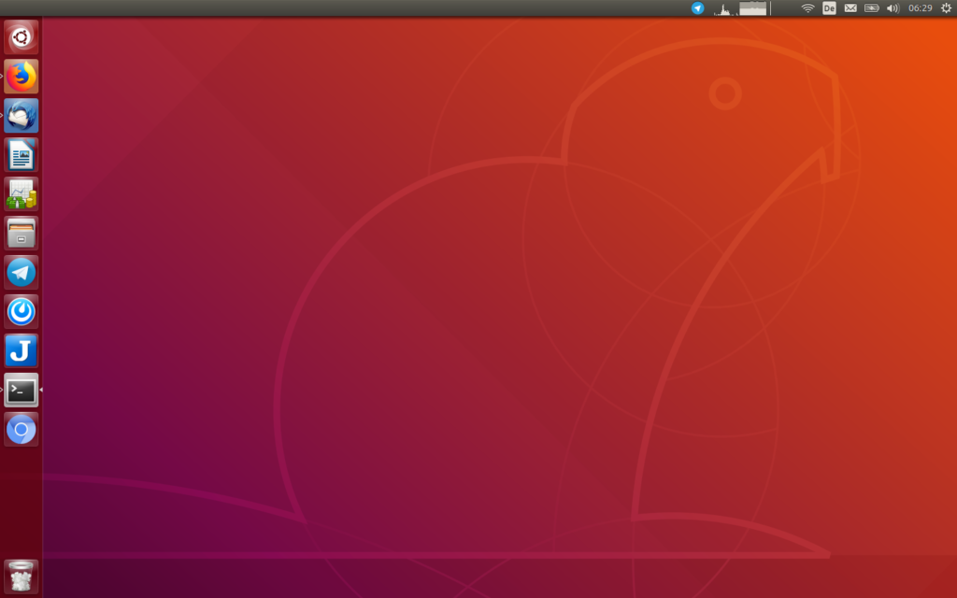

Virtual Machine - Linux

Slide 14

Conclusão – Evolução Pessoal

Slide 15
Obrigado pela atenção !

Slide 16

Anexos

Slide 17
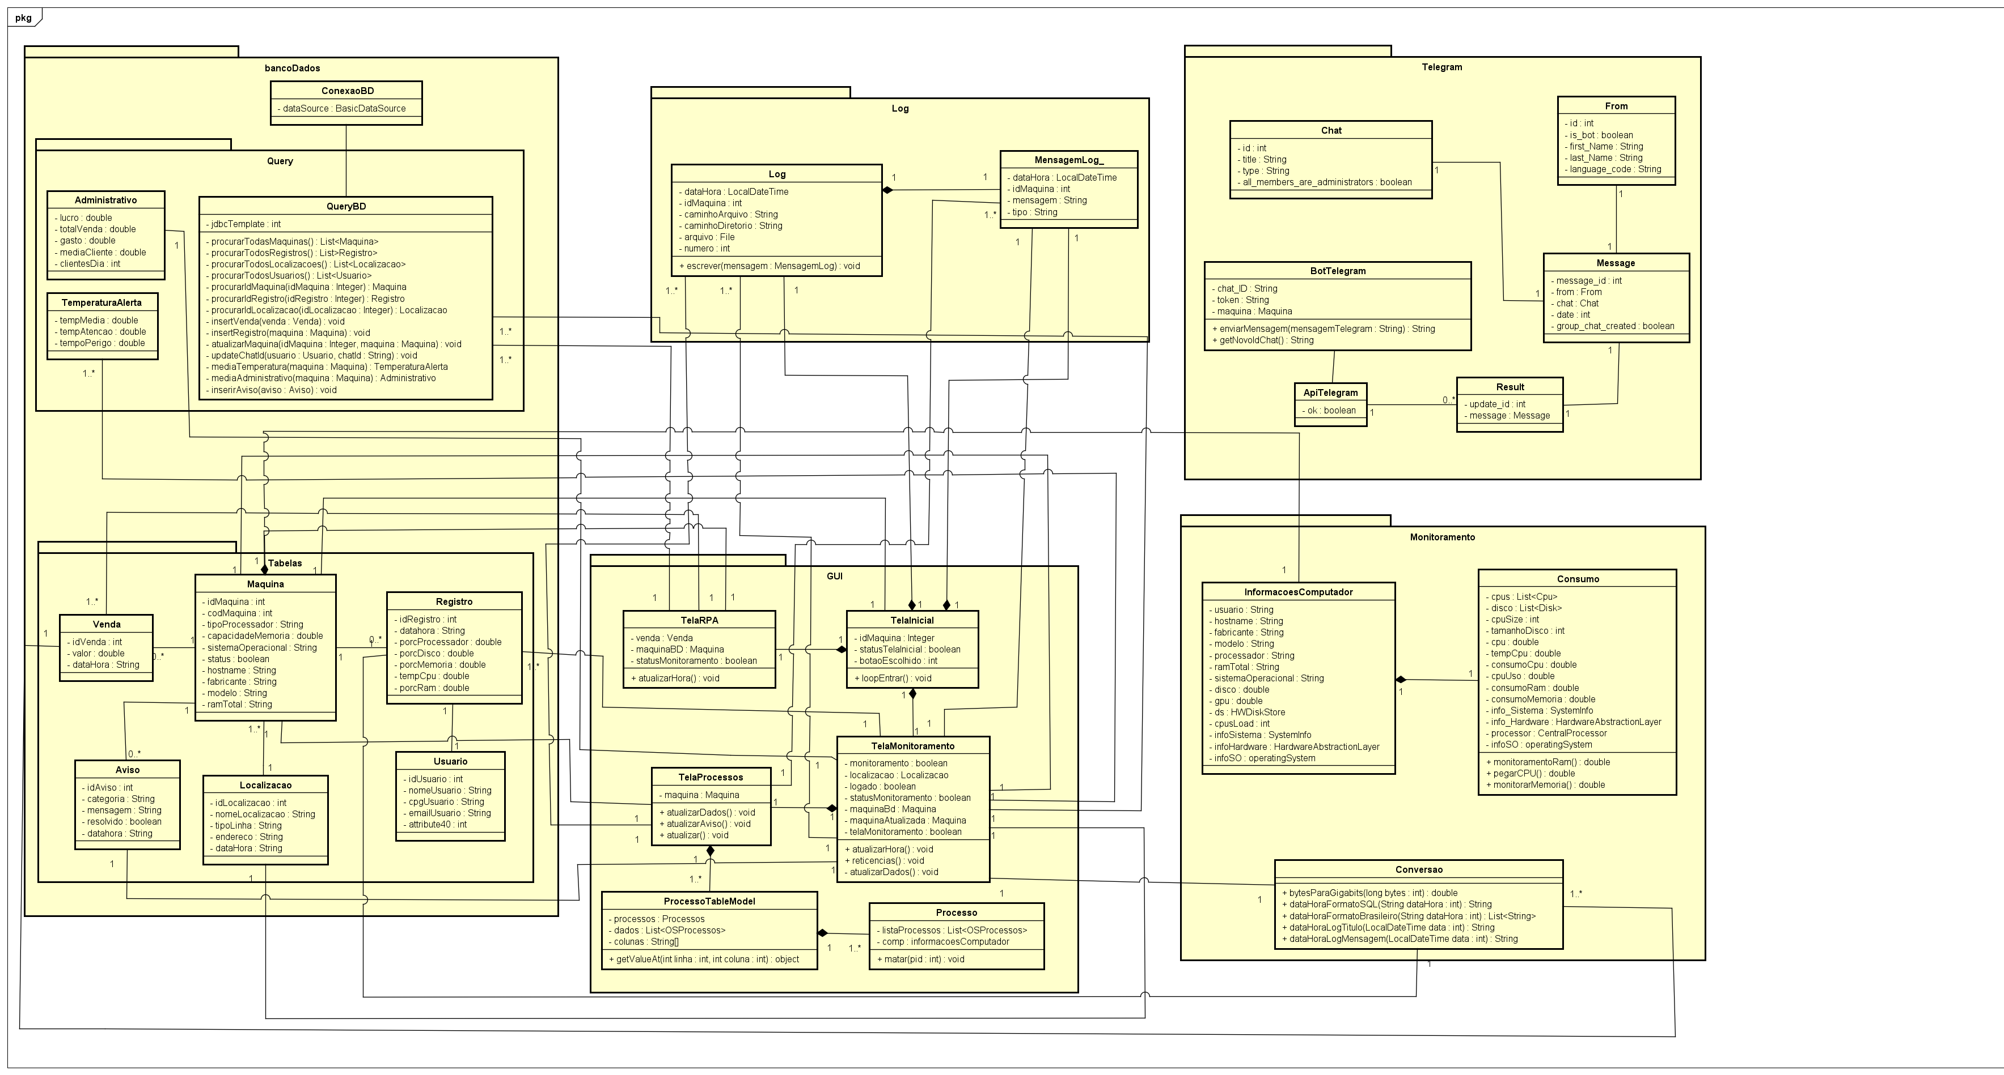
Diagrama de Classes (Completo)

Slide 18
Diagrama Lógico BD

Slide 19
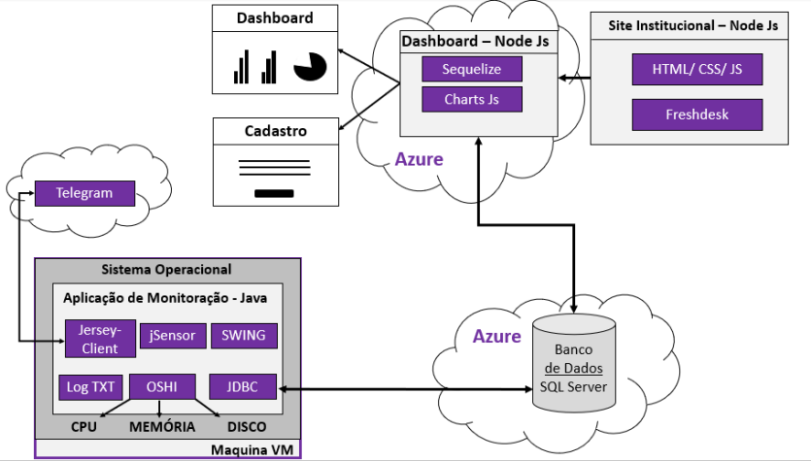
Diagrama de Solução

